Slide 1





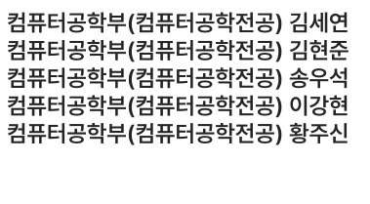
Notes:
안녕하십니까, 오늘 발표를 맡은 2조 황주신입니다. 발표를 위해 준비해주신 팀원분들께 감사를 전하며 발표 시작하겠습니다.

Slide 2










Notes:
3주차 실습내용인 스크럼 이해하기, A-SPICE 생각해보기, 프로세스 모델 선정하기를 가지고 나눈 이야기를 말씀드리겠습니다.

Slide 3



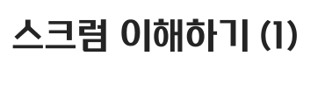










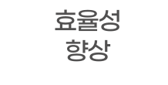






Notes:
첫째로, 스크럼 이해하기입니다.
구글에서 매일 스크럼 미팅을 수행하는 목적에 대해 이야기를 나누어보았을 때,
각자 전날에 맡았던 업무가 잘 수행되었는지 작업률을 공유하고, 애로사항을 파악해 일정을 조율,
오늘 할 일에 대해 이야기를 나눠 다른 팀원과 작업이 충돌되지는 않는지, 기타 애로사항이 있는지 등을 이야기할 수 있을 것이라 추정해보았습니다.

Slide 4












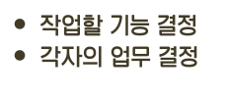
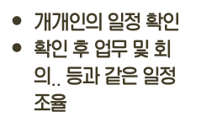
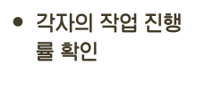
Notes:
그 중 개발자들은 특별히 오늘 구현할 기능들에 대해 더 자세히 이야기를 나눌 것이다,
백엔드, DB, 프론트엔드 등 각자 전문성을 가진 분야가 다르기 때문에 각자의 작업진행률을 확인하고
일정을 조율할 것이다 등의 이야기를 나눌 것이라 생각해보았습니다.

Slide 5




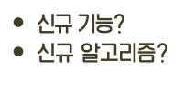
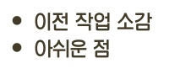
Notes:
특히, 효율적인 개발을 위해 문제점을 공유하고, 여러 사람들의 의견을 듣거나
최근 새롭게 나온 알고리즘 중 적용할 만한 것이 있는지, 경쟁 기업의 기능 중 적용할 만한 기능이 있는지 등에 대해 이야기를 나누고,
작업한 내용들에 대해서는 피드백하며 소감, 아쉬운 점 등을 이야기할 것이다 추측해보았습니다.

Slide 6

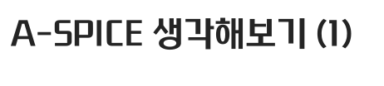







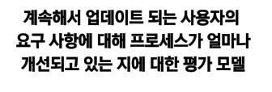

Notes:
두번째로, A-SPICE에 대해 같이 이야기해보았습니다.
A-SPICE는 계속해서 업데이트되는 사용자의 요구 사항에 대해 프로세스가 얼마나 개선되고 있느지에 대한 평가모델입니다. 자동차와 관련된 소프트웨어 기업들에서는 적지 않은 자금을 감당하면서까지 A-SPICE 인증을 추진하고 있습니다.

Slide 7











Notes:
A-SPICE 인증을 받으려는 이유에 대해 2가지 정도를 정리해보았습니다.
첫째로, A-SPICE 인증마크를 통해 기업은 사용자의 요구사항을 만족시켰다는 것을 보여줄 수 있습니다. A-SPICE 인증을 받았다면, 그만큼 사용자의 니즈에 맞게 학습하는 소프트웨어임을 인증받았다는 의미이기 때문입니다.
둘째로, A-SPICE는 기업에서 개발한 프로그램이 충분히 안전하다는 것을 보여줄 수 있는 쉬운 방법입니다. ‘탈 것’이라는 자동차의 특성은 사용자의 목숨과 직결되어 안전에 민감합니다. 또, 기업의 입장에서 사용자에게 본인들의 시스템이 안전하다는 것을 설득하는 것은 어려운 일입니다. 하지만 A-SPICE와 같은 인증을 통해 자신들의 설득에 공신력을 더할 수 있습니다. A-SPICE 인증을 위해서 적지 않은 자금을 투입해야 한다고 하지만, 비즈니스적 차원에서 이는 오히려 비용효율적일 수 있습니다.

Slide 8
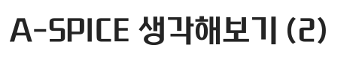







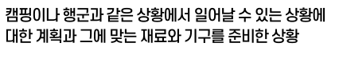





Notes:
A-SPICE 레벨이 향상된다는 것을 음식에 빗대어 설명해보려 합니다. A-SPICE 레벨은 capability level, CL로 표현이 되는데요.
CL 0가 아무것도 존재하지 않는 상황일 때,
CL 1은 야생에서 음식을 찾아나가는 과정입니다. 음식을 찾아 배고픔을 해결할 수는 있지만, 항상 맛이 좋다거나 건강에 좋다는 기대는 할 수 없을 것입니다. 음식을 찾는 것에 체계적인 과정도 존재하지 않습니다. CL 1은 Process가 체계적이지는 않지만 어떻게든 목표는 달성이 되고 결과물이 존재하는 상황을 이야기합니다.
CL 2는 캠핑이나 행군같은 상황에서 계획과 재료, 기구를 준비한 상황입니다. 상황이 예측한대로 잘 흘러갈 경우 음식의 맛과 영양을 기대할 수 있습니다. 하지만 막상 요리를 할 때 고기가 상해있다거나 예상했던 것보다 기압이 낮아 밥이 익지 않는 등의 돌발상황이 발생할 경우 계획에 차질이 발생할 수 있습니다. CL 2는 Process가 계획, 관리, 조정되며 역할이 정의되어 있고, 결과물이 관리되는 상태입니다.
CL 3는 시장에서 음식을 먹는 경우를 빗댈 수 있습니다. 이곳저곳에서 재료의 수집이 가능하기 때문에, 계획했던 식당이 문을 닫은 돌발 상황에서도 비슷한 재료를 수급받아 어느정도 비슷한 음식을 섭취할 수 있습니다. CL 3는 Process가 잘 구축된 상태를 나타냅니다. 상황을 고려하여 적합하게 조정을 하고 결과를 관찰하며 표준 기준을 보완해나가는 상태입니다.
A-SPICE 레벨이 향상된다는 것은 이처럼 점점 상황이 좋아지고 예측이 가능해진다는 것을 의미합니다.

Slide 9









Notes:
즉, A-SPICE 레벨이 향상된다는 것은
개발자 입장에서는 소프트웨어 개발 프로세스가 보다 체계적이고 예측 가능하게 변한다는 것을,
사용자 입장에서는 소프트웨어의 품질, 효율성, 신뢰성이 입증된다는 것을 나타냅니다.

Slide 10


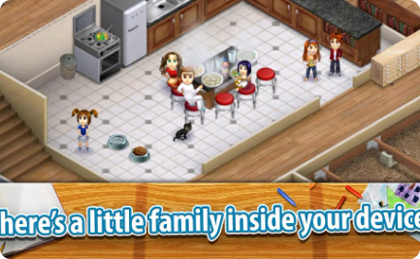

가상 가족 프로젝트
멀리 떨어진 가족들이나 한 집에 살지만 바쁜 일상으로 인해 소통 없이 지내는 사람들을 위한 메타버스 sns 서비스이다.
가족 위치 및 일정 확인
실시간 채팅 기능
다채로운 기능
물리적으로 떨어져있어도 자신의 위치를 표현하고 일상을 공유
멀리 떨어진 가족도 온라인으로 대화 가능
다양한 일상 및 취미를 공유
가능한 기능
Notes:
다음 문제를 이야기 하기 전에, 저번주에 발표했던 저희의 프로젝트를 잠시 되짚어보겠습니다.
저희는 가상가족 프로젝트를 기반으로 하고 있습니다.

Slide 11



가상 가족 프로젝트 확장
1인 가구를 중심으로 하는 메타버스 sns 서비스의 확장
다양한 가상 가족 네트워크 형성
자신의 위치를 기반으로 비슷한 관심사를 가진 사람을 추천
기존의 연락처에 저장된 사람 초대 가능
그룹만의 공간 꾸미기 가능
일상 공유
위치 정보,사진과 함께 일상 기록
선택된 공유 범위에 따라 공유할 수 있는 범위가 달라짐
게임 및 이벤트 개최
가상 가족 간의 미니 협동 게임 및 이벤트 개최
이로 얻은 코인을 섬 꾸미기에 사용 가능
Notes:
그리고 이에 더해 실제 가족이 아니더라도 다양한 가상 가족 네트워크를 형성하고,
서로 일상을 공유할 수 있도록 기획했습니다.
또한 가족단위의 게임 및 이벤트를 개최해서 코인을 얻고, 섬을 꾸밀 수 있도록 했습니다.

Slide 12

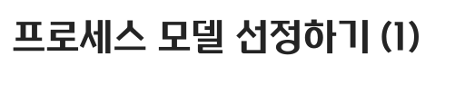




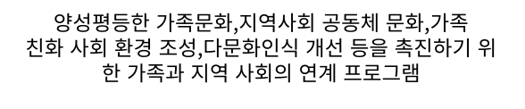

Notes:
메타버스를 활용한다는 점, 다양한 가족과 지역 사회를 연결해 네트워크를 형성한다는 점에서
서울 중구 가족센터가 2021년에 개최한 메타버스 가족축제 시스템이 저희가 시도하고자 하는 모델과 유사하다고 생각했습니다.
기존 가족축제는 지역공동체에 속하는 사업으로 양성평등한 가족문화, 지역사회 공동체 문화, 가족 친화 사회 환경 조성, 다문화인식 개선 등을 촉진하기 위한 가족과 지역 사회의 연계 프로그램이었지만, 코로나19로 인해 2021년부터는 메타버스를 활용한 비대면 축제가 개최되고 있습니다.

Slide 13






Notes:
특히 2가지 기능이 저희가 추구하는 프로젝트의 기능과 유사했습니다.
참여자들이 타 참여자들에게 채팅이나 영상을 통해 소통할 수 있도록 하는 기능과,
메타버스 상에서 축제 부스를 돌아볼 수 있는 기능입니다.
채팅이나 영상을 통해 가족들 사이에 연계를 지어낼 수 있고,
메타버스를 활용한 이벤트 개최에 활용할 수 있다고 생각했습니다.

Slide 14








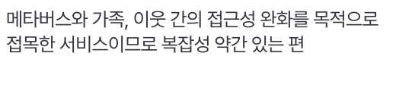

Notes:
저희가 기획한 시스템의 핵심 기능은
메타버스를 활용한 가족간의 유대감 증진 도모,
가족의 범위를 확장해 다양한 가상 가족 네트워크 형성,
Post 형식으로 일상을 공유,
게임 및 이벤트를 개최해 섬 꾸미기입니다.
현재 보편적인 앱들에서 가족들의 의사소통 완화를 위한 서비스가 없다는 점이 저희 시스템은 긍정적인 신규성을 가집니다.
반면, 메타버스와 가족, 이웃간의 접근성을 접목한 서비스이기 때문에 조금의 복잡성 또한 가집니다.

Slide 15




Notes:
시스템의 규모는 현대 가족들의 모습에 반비례한다고 생각합니다.
해가 지날수록 의사소통에 어려움을 느끼는 가족이 많아지고, 이웃간의 교류가 적어지고 있는 시대를 생각했을 때, 당장의 규모도 큰 편이고, 시간이 갈수록 더욱 커질것이라 생각합니다.

Slide 16



Notes:
미팅 어플이나, 메타버스 관련 어플들은 이미 대중들에게 상용화 되어있습니다.
오픈소스, API등도 많이 있기 때문에 메타버스와 미팅의 개념을 접목시키는 기술만 고려해 적용한다면 충분할 것 같다는 의견이 모아졌습니다.
하지만 일상을 공유하고, 공유된 일상에 위치 정보가 들어있다는 특성상 현실에서 위치가 노출될 수도 있다는 우려가 있습니다. 이에 따라 기존 보안 시스템에서 더 신경 써 인력을 늘리거나, 강화된 보안 모델을 사용하는 것이 좋을 것 같다는 의견 또한 모아졌습니다.

Slide 17
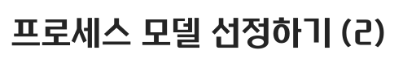












Notes:
적용 가능한 프로세스 모델은 두가지 정도의 이야기가 중점적으로 다뤄졌는데요,
첫번째로 애자일 XP 프로세스입니다.
가상가족 프로젝트는 SNS 특성상 끊임 없는 소프트웨어를 신속하게 제공하는게 중요합니다.
또한 선정한 프로젝트가 이미 명확하고, 가족이라는 타겟층이 뚜렷하게 있습니다.
따라서 고객의 요구를 예상하기 쉬울것이라 판단했고, 최소한의 유용한 핵심 기능을 먼저 구현한 후 점진적으로 소프트웨어를 추가해 배포하는 실천사항을 가진 XP 프로세스가 적합하다는 의견이었습니다.

Slide 18














Notes:
두번째로는 DevOps입니다.
DevOps의 핵심은 자동화, 협업, 통합, 측정입니다.
규모가 큰 프로젝트이기 때문에, 그리고 예상하지 못한 좋은 개선 요구사항들이 발생할 수 있을 것이라는 의견이 있었습니다.
자동화를 통한 빠른 배포로 컨텐츠 출시 속도를 향상하고 품질을 일정하게 유지할 수 있을 것입니다. 이는 사용자 만족도를 향상시켜 시스템이 안정적으로 지속될 수 있는 결과를 나을 수 있습니다.
낮은 위험과 유연한 장점을 가진 DevOps 프로세스가 실시간으로 요구사항을 업데이트 해야하는 서비스 특성 상 적당할 것이라 판단했습니다.
이상으로 2조의 발표를 마치겠습니다. 감사합니다.

